Slide 1
ПОДДЕРЖКА И РАЗВИТИЕ ИНИЦИАТИВЫ И АКТИВНОСТИ ДЕТЕЙ В ХУДОЖЕСТВЕННО- ЭСТЕТИЧЕСКОм РАЗВИТИЕ
бюджетное дошкольное образовательное учреждение г. Омска «Детский сад № 383 комбинированного вида»
Выполнили: старший воспитатель: Тевелевич Н.Г.
воспитатель: А.М. Бегимбетова

Slide 2
Современные дети активно участвуют виртуальном мире. В то же время у них наблюдается снижение интереса к окружающему, в детском сознание стирается грани между добром и злом, красивым и безобразным. Несомненно, основы развивающейся личности закладываются в детстве и существует опасность, что общество в будущем может получить бездуховное поколение, равнодушное к живописи, непонимающее музыку, поэзию. Поэтому сегодня эстетическое развитие выходит на первый план, есть необходимость в пересмотре его идей, поиске новых подходов, позволяющих выстраивать процесс эстетического развития в соответствии с интересами ребенка, его потребностями, способностями, мотивами деятельности.

Slide 3
Реализация художественно-эстетического развития детей дошкольного возраста в ФГОС
Художественно-эстетическое развитие предполагает развитие предпосылок ценностно-смыслового восприятия и понимания произведений искусства (словесного, музыкального, изобразительного), мира природы; становление эстетического отношения к окружающему миру; формирование элементарных представлений о видах искусства; восприятие музыки, художественной литературы, фольклора; стимулирование сопереживания персонажам художественных произведений; реализацию самостоятельной творческой деятельности детей (изобразительной, конструктивно-модельной, музыкальной и др.). А самостоятельность это есть ни что иное как обобщенное свойство личности, проявляющееся в инициативности, критичности, адекватной самооценке и чувстве личной ответственности за свою деятельность и поведение. А инициативность - это частный случай самостоятельности, стремление к инициативе, изменение форм деятельности или уклада жизни. Это мотивационное качество, рассматривается и как волевая характеристика поведения человека.

Slide 4
На реализацию содержания художественно- эстетического развития направлены следующие виды детской деятельности :
изобразительная (рисование, лепка, аппликация);
музыкальная (восприятие и понимание музыкальных произведений, пение, музыкально- ритмические движения, игры на детских музыкальных инструментах);
восприятие художественной литературы и фольклора;
конструирование из разного материала (строительного материала, конструкторов, модулей, бумаги, природного материала и др.).

Slide 5
Художественно-эстетическое развитие может осуществляться успешно, если будет выполняться принципы :
систематичности и последовательности;
наглядности;
доступности;
личностно-ориентированного подхода;
связи теории с практикой;
сознательности и активности;
творчества и самостоятельности.
Методы обучения и развития творчества:
эмоциональная насыщенность окружения;
мотивирование детской деятельности;
поощрение инициативы ребенка, а взрослый лишь посредник, который поощряет эту инициативу
прогнозирование(умение рассматривать предметы и явления в движении - прошлое, настоящее и будущее);
неясные знания(догадки);
музыка;
предположения(гипотезы).

Slide 6
А так же:
необычные материалы
разнообразные оригинальные техники
музыкальное сопровождение, чтение художественной литературы и т. д.
презентации;
беседы;
наблюдения;
сюрпризный момент - любимый герой сказки или мультфильма приходит в гости и приглашает детей отправиться в путешествие;
просьба о помощи, ведь дети никогда не откажутся помочь, им важно почувствовать себя значимыми;
создание проблемной ситуации;
игры на развитие художественного воображения:
«Расколдуй картинку», «На что это похоже», «Продолжи рисунок», «Волшебные картинки», «Дорисуй», «На что похожи наши ладошки», «Волшебные кляксы», «Волшебная ниточка», «О чем рассказала музыка», «Несуществующее животное или растение», «Цветные сказки», «Нарисуй настроение», «Закорючки», «Продолжи рисунок», «Представь себе», «Точка, точка».

Slide 7
Необходимым условием развития инициативного поведения является воспитание его в условиях развивающего, не авторитарного общения, создания на занятиях атмосферы непринужденности, открытости, раскованности.
Педагогическое общение, основанное на принципах любви, понимания, уважения, терпимости и упорядоченности деятельности, это обязательное условие для полноценного развития позитивной свободы и самостоятельности и активности ребенка.
Целевые ориентиры на этапе завершения дошкольного образования:
ребенок овладевает основными культурными способами деятельности, проявляет инициативу и самостоятельность в разных видах деятельности - игре, общении, познавательно-исследовательской деятельности, конструировании, художественно-эстетической деятельности и др.;
ребенок обладает развитым воображением, которое реализуется в разных видах деятельности.

Slide 8
В рамках проекта «Поддержка и развитие инициативы и активности детей в различных видах деятельности» в области художественно- эстетического развития опыт представлен следующими детскими садами:
БДОУ г. Омска «Детский сад № 5»- проект «Поддержка и развитие инициативы и активности детей посредством конструирования из бумаги через разные формы работы»;
БДОУ г. Омска «Детский сад № 14 общеразвивающего вида»- проект «Поддержка инициативы и активности детей через применение нетрадиционных техник и материалов»;
БДОУ г.Омска «Детский сад №72 общеразвивающего вида»- проект
«Поддержка и развитие инициативы и активности детей через изобразительную деятельность (аппликация)»;
БДОУ г. Омска «Центр развития ребенка- детский сад № 96»- проект «Поддержка и развитие инициативы и активности детей через техническое конструирование»;
БДОУ г. Омска «Детский сад № 383 комбинированного вида»- проект «Поддержка и развитие инициативы и активности детей через использование нетрадиционных техник и форм в процессе изобразительной деятельности».

Slide 9
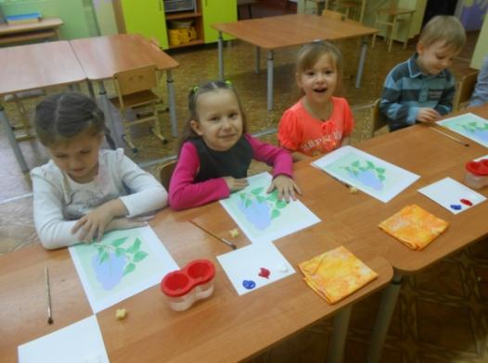
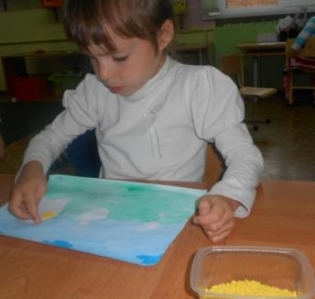
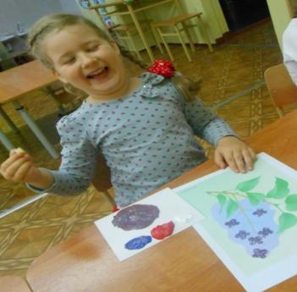
Опыт работы с детьми позволяет отметить, что именно нетрадиционные техники рисования создают на занятиях атмосферу непринужденности, открытости, раскованности, развивают инициативу, самостоятельность, повышают активность, создают эмоционально положительное отношение к деятельности.
Это определило название моего проекта: “Волшебная мастерская ”.

Slide 10
Цель: развитие инициативы и активности детей через использование нетрадиционных техник и форм в процессе изобразительной деятельности.
Задачи кружка:
Развивать эстетическое восприятие; обращать внимание детей на красоту окружающих предметов (игрушки), объектов природы (растения, животные), вызывать чувство радости от их созерцания.
Формировать интерес к занятиям изобразительной деятельностью. 3.Развивать умение в рисовании, лепке, аппликации, изображать простые предметы и явления, передавая их образную выразительность.
4.Вызывать положительный эмоциональный отклик на красоту природы, произведения искусства (книжные иллюстрации, изделия народных промыслов, предметы быта, одежда).
5.Развивать умение создавать как индивидуальные, так и коллективные композиции в рисунках, лепке, аппликации.
6.Формировать качества для развития инициативной, творческой личности.
7.Привлечь родителей к организации совместных проектов, выставок в рамках кружка.
Вид проекта: – долгосрочный (2 года).
Участники проекта: воспитанники старшей группы , родители, воспитатель старшей группы БДОУ г. Омска «Детский сад № 383 комбинированного вида».

Slide 11
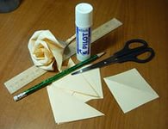
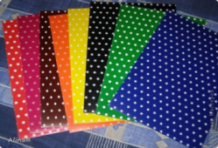
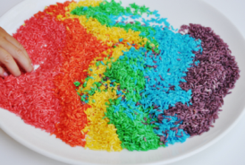
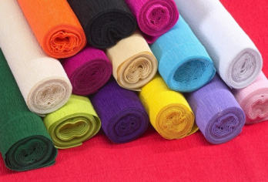
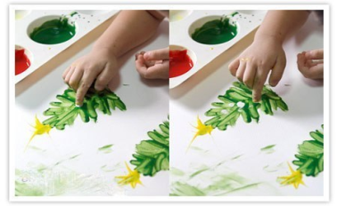
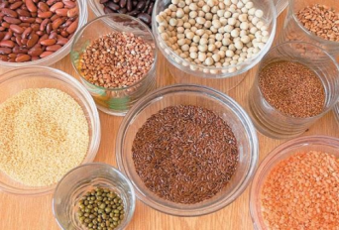
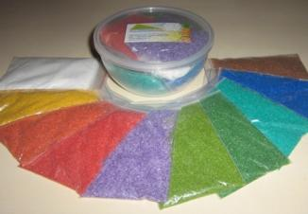
I этап. Подготовительно- конструирующий.
Изучив литературу по данному вопросу, был создан план кружка, который может изменяться по инициативе детей и подготовлена развивающая предметно-пространственная среда, которая в соответствие ФГОС должна быть содержательно-насыщенной, трансформируемой, полифункциональной, вариативной, доступной и безопасной.
Центр изобразительно искусства
Здесь размещены материалы для знакомства детей с различными видами изобразительного искусства. Кроме того, в этом центре находятся материалы и оборудования необходимые для детской изобразительной деятельности.

Slide 12
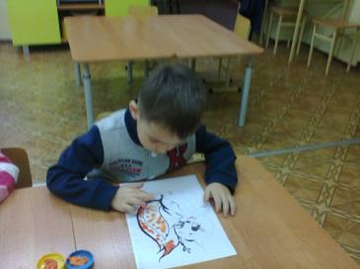
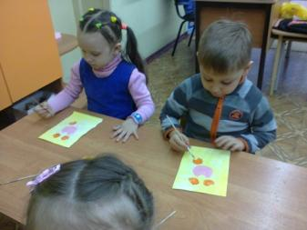
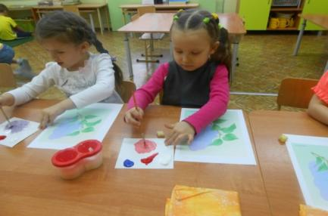
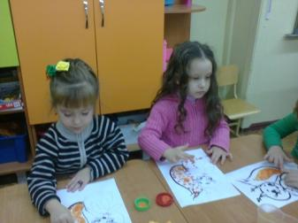
II этап. Этап реализации
Для достижения цели данного этапа проекта нами был организован кружок « Волшебная мастерская»
Последовательность тем в учебно-тематическом плане выстроена с учетом возрастных особенностей детей. У детей дошкольного возраста практически отсутствует способность к длительной концентрации внимания на одном и том же материале. Поэтому содержание занятий предусматривает чередование различных видов деятельности, материалов.
Содержание программы постепенно усложняется за счет используемых материалов, техник и способов выполнения.

Slide 13
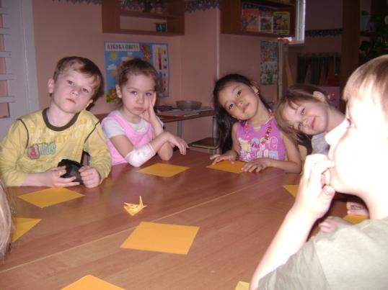
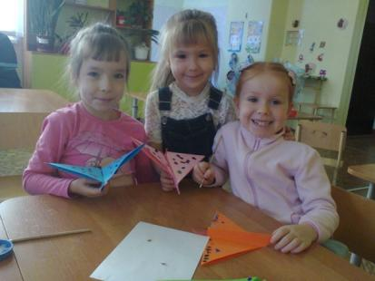
III этап. Этап полной реализации
накопление практического опыта по развитию творческого воображения у детей;
развита самостоятельность в принятии решений в процессе творческой деятельности;
созданная предметно-развивающая среда;
проведение выставок детских работ, оформление зала для проведения праздничных утренников;
использование поделок-сувениров в качестве подарков;
организация совместных с родителями поделок, участие в творческих конкурсах различного уровня;
проведение мастер-классов для педагогов в ДОУ;
печатные работы по данной теме;
публикация работ в СМИ.

Slide 14
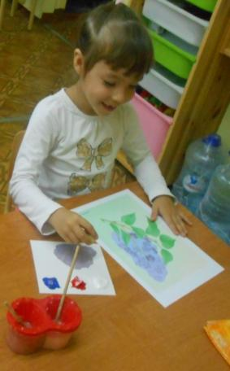
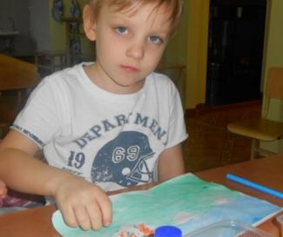
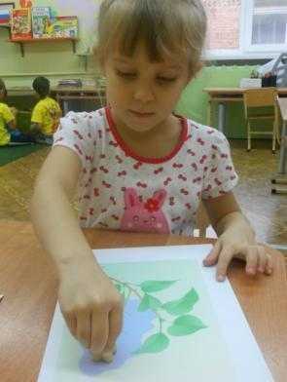
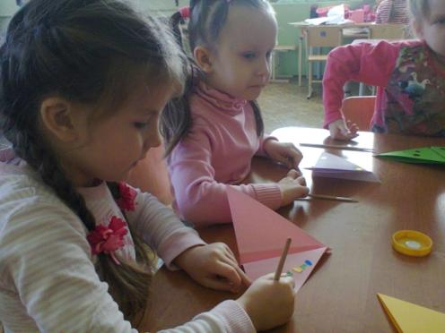
Курс предусматривает:
аппликацию
бисероплетение
нетрадиционную технику рисования
конструирование
оттиск печатью
рисование кистью и красками (гуашевыми и акварельными)
обрывной аппликацией
рисование пластилином
конструирование из природного материала
конструирование из бумаги
изонить.

Slide 15
Успешность художественно-эстетической деятельности определяется увлеченностью и способностью детей свободно использовать приобретенные знания, умения и навыки в самом процессе деятельности и находить оригинальные решения поставленных задач. У детей постоянно развивается творческое, гибкое мышление, фантазия и воображение. Творческий поиск посредством изысканий в конкретном виде деятельности приводит к положительным результатам.
На мой взгляд, именно в изобразительной деятельности мы достигаем более полной реализации человеком самого себя, своих способностей и возможностей, где возможно более полное при этом самовыражение и самораскрытие. Все это говорит о развитии творческой, самостоятельной, активно мыслящей, инициативной личности.

Slide 16
Целевые ориентиры на этапе завершения дошкольного образования:
ребенок овладевает основными культурными способами деятельности, проявляет инициативу и самостоятельность в разных видах деятельности - игре, общении, познавательно-исследовательской деятельности, конструировании, художественно-эстетической деятельности и др.;
ребенок обладает развитым воображением, которое реализуется в разных видах деятельности.

Slide 17
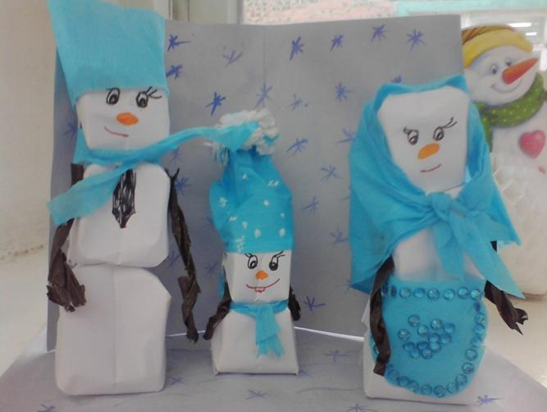
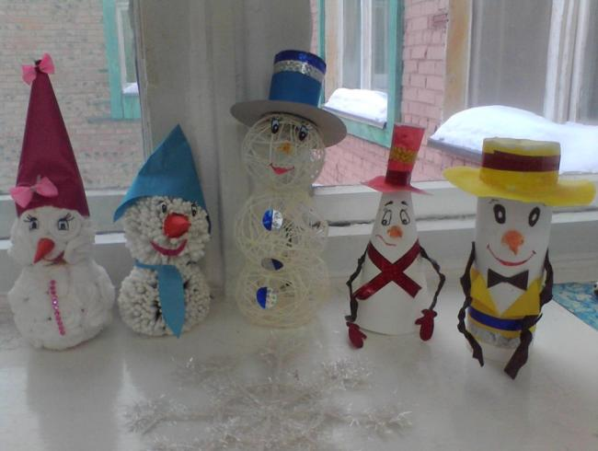
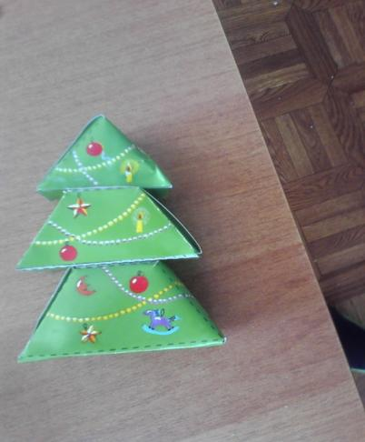
Копилка

Slide 18
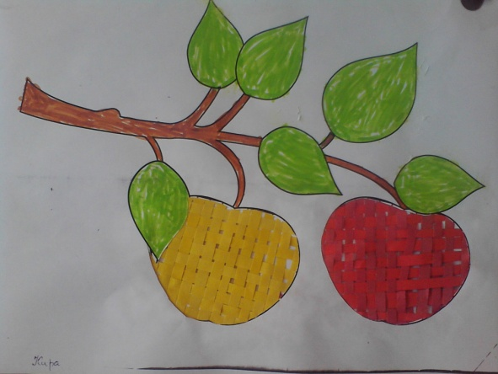
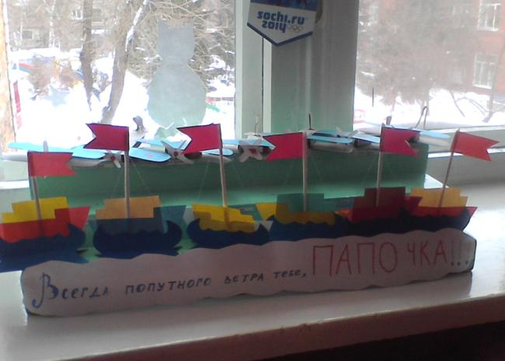
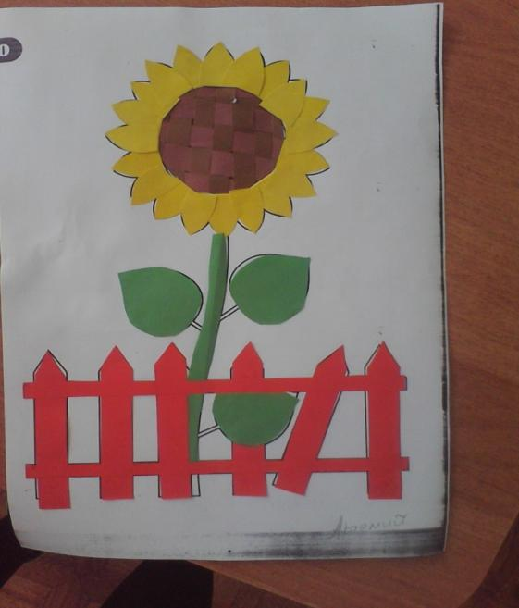
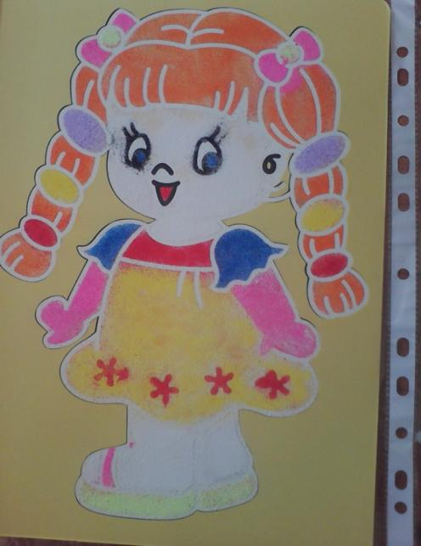

Slide 19
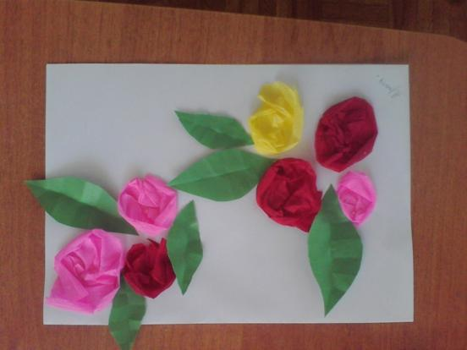
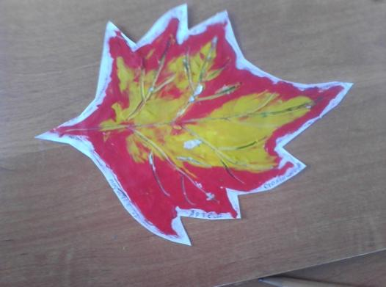
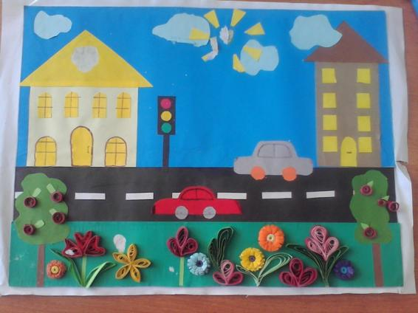
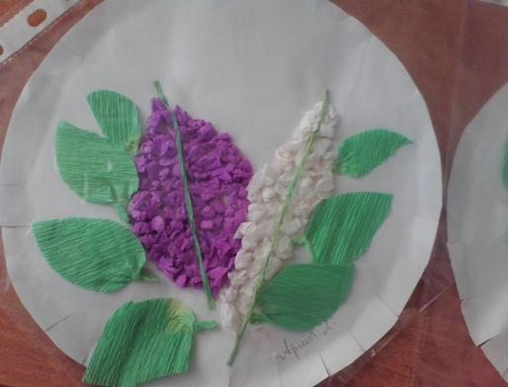

Slide 20
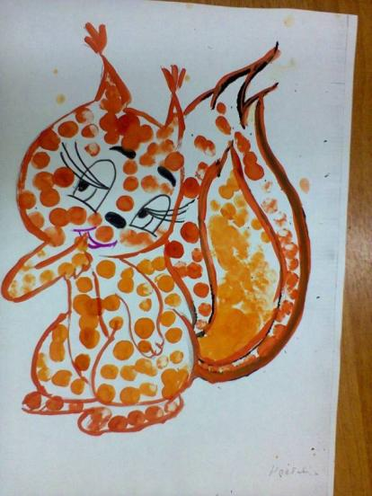
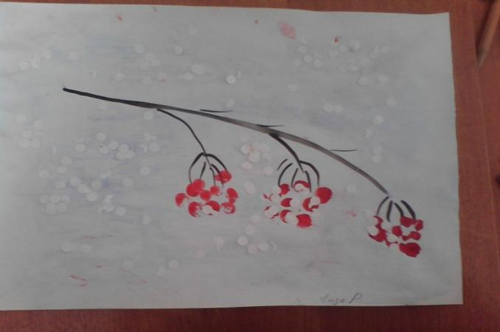
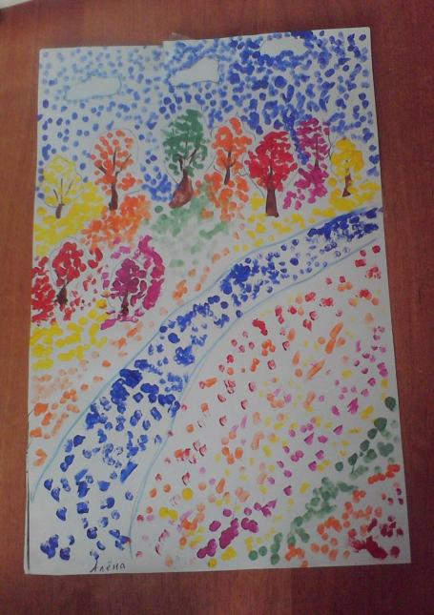
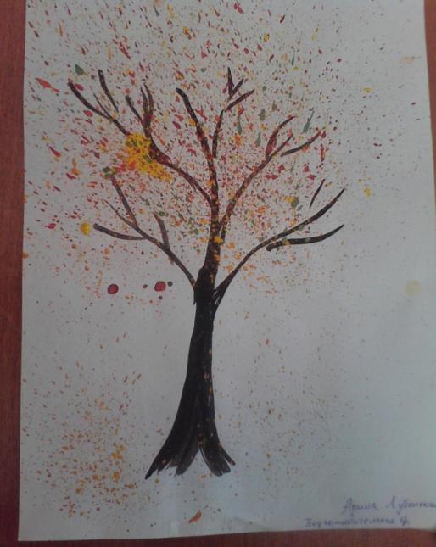

Slide 21
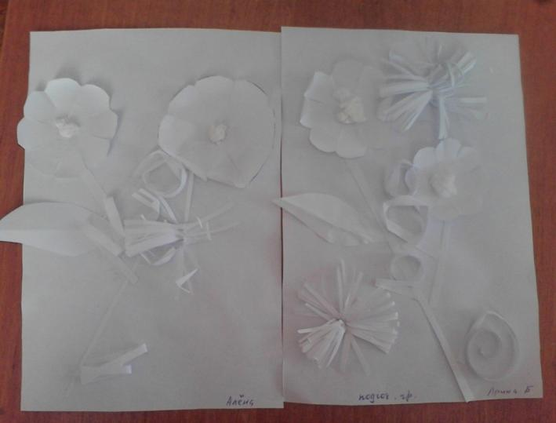
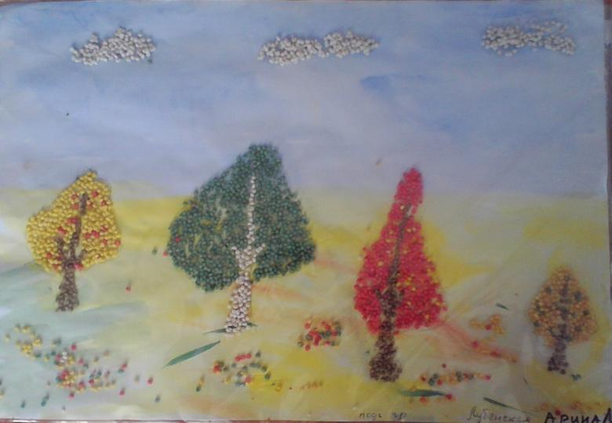
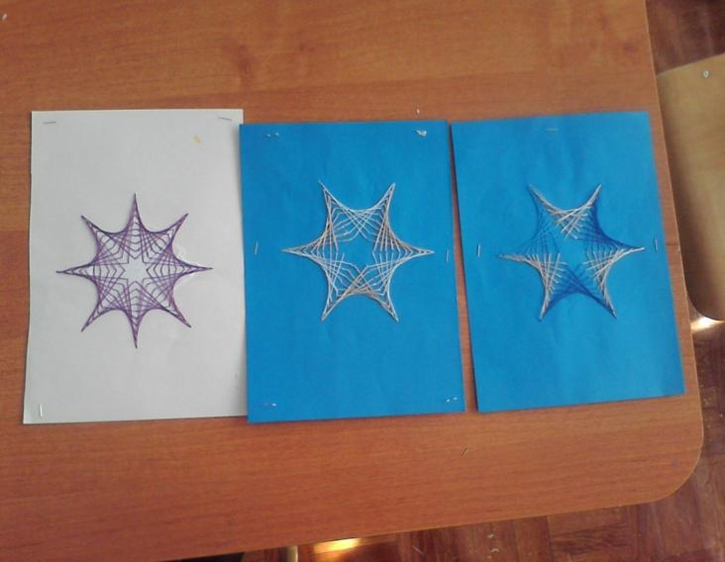
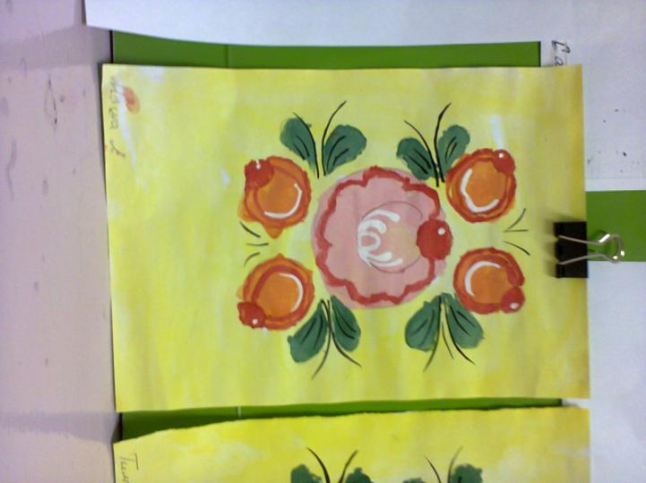

Slide 22
Спасибо за внимание!

